Slide 1
Visor de eventos
ÁLVARO CABELO BENITO DA1D1E

Slide 2
UTILIDADES:
Esta herramienta nos permite observar lo que pasa en el tiempo.
Es de gran utilidad para adivinar las causas de nuestros problemas.
Los sucesos se agrupan según los produce Windows u otras aplicaciones y servicios.
Cada suceso tiene asociado identificador, palabra clave, fecha y hora.

Slide 3
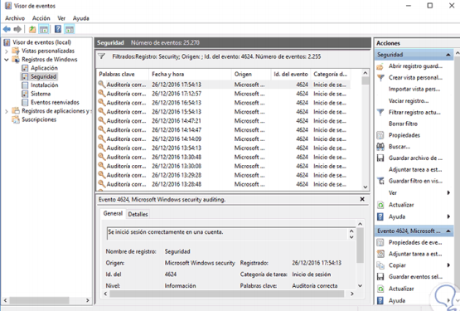
En la imagen se puede ver cómo es la interfaz del visor de eventos.
En el lateral izquierdo podemos acceder a herramientas como vistas personalizadas, registros de Windows, etc.
En el lado derecho podemos ver acciones como las de seguridad, filtro y creación de visores.

